Slide 1

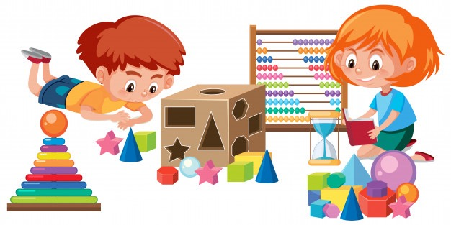

Un nuevo concepto…
“Quitar”
“quitar”

Slide 2
Ya hemos aprendido a contar hasta 12 elementos…
Contemos!
12
11
10
9
8
7
6
5
4
3
2
1

Slide 3
Ahora contemos pero de forma descendente. Igual que cuando bajamos una escalera
12
11
10
9
8
7
6
5
4
3
2
1

Slide 4


Slide 5

Y hoy aprenderemos un nuevo concepto para resolver problemas matemáticos
QUITAR

Slide 6
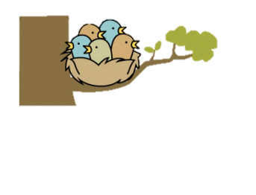

Veamos algunos ejemplos…
QUITAR
Significa
Sacar
Separar
Perder

Slide 7
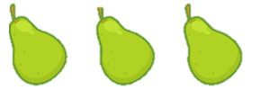

Con este concepto podemos responder la pregunta
¿Cuántos
quedan?
3
1

Slide 8


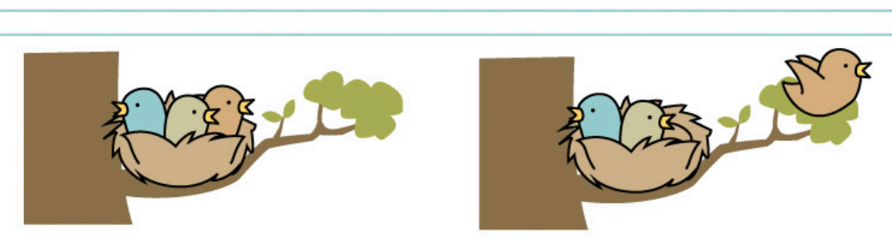
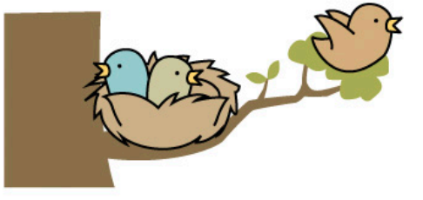
Con este concepto podemos responder la pregunta
¿Cuántos
quedan?
2
2

Slide 9

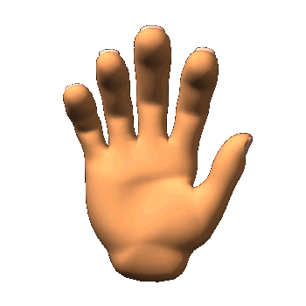
Vamos a trabajar utilizando nuestra mano

Slide 10
2
4

Slide 11
¿Cuántos
quedan?
1
3

Slide 12


